Slide 1

BouwData© ANALYSE
Datapool Elementclusters

Slide 2

Informatie
Notes:
We transformeren data naar informatie.
BouwData© heeft hiertoe een Datapool Elementclusters gecreëerd. We deden dit i.s.m. Pàu – die ook de OTL (Object Type Library) van Agentschap Wegen & Verkeer mee vorm heeft gegeven. Nu, hoe geraakt die Datapool ingevuld met bruikbare data ? Wij hebben 5 challenges geidentificeerd.

Slide 3
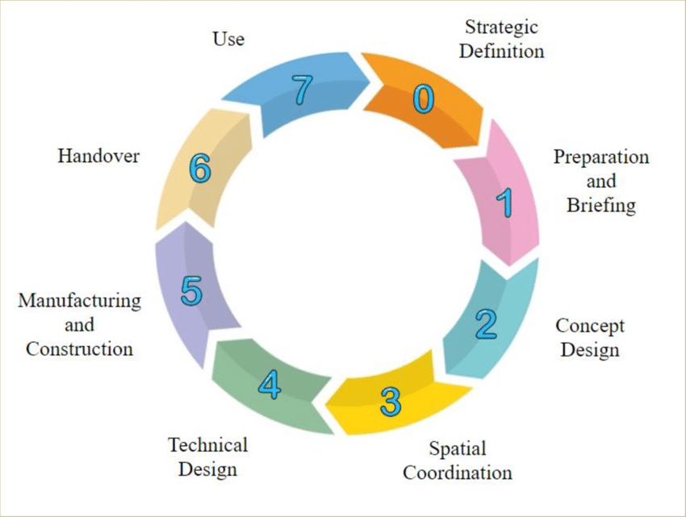
Challenges
Notes:
Ik overloop ze 1. Hoe krijgen wij gezamenlijk toegang tot as built data in de markt? Anders gesteld: wat houdt een bouwheer tegen om zijn data te delen? 2. Hoe geraken die data gestructureerd op een uniforme wijze zodat ze vergelijkbaar zijn? 3. Hoe geraken die data geagregeerd van fijn naar grof op een uniforme wijze? 4. Hoe wordt de kwaliteit van de data gegarandeerd? En 5° hoe geraken we tot een volume aan data zodat alle (of toch de meeste) typologiën aanwezig zijn? We gaan deze challenges overlopen

Slide 4
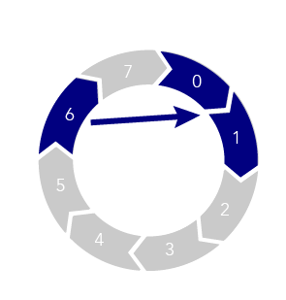
Challenges
Notes:
Ik overloop ze 1. Hoe krijgen wij gezamenlijk toegang tot as built data in de markt? Anders gesteld: wat houdt een bouwheer tegen om zijn data te delen? 2. Hoe geraken die data gestructureerd op een uniforme wijze zodat ze vergelijkbaar zijn? 3. Hoe geraken die data geagregeerd van fijn naar grof op een uniforme wijze? 4. Hoe wordt de kwaliteit van de data gegarandeerd? En 5° hoe geraken we tot een volume aan data zodat alle (of toch de meeste) typologiën aanwezig zijn? We gaan deze challenges overlopen

Slide 5
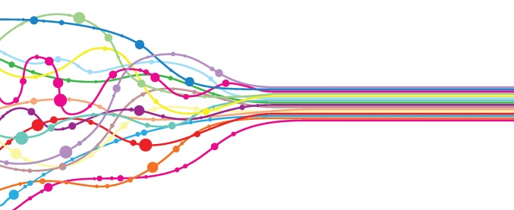
Informatie
Notes:
We transformeren data naar informatie.
BouwData© heeft hiertoe een Datapool Elementclusters gecreëerd. We deden dit i.s.m. Pàu – die ook de OTL (Object Type Library) van Agentschap Wegen & Verkeer mee vorm heeft gegeven. Nu, hoe geraakt die Datapool ingevuld met bruikbare data ? Wij hebben 5 challenges geidentificeerd.

Slide 6


Normalisatie
Kostenstructuur: gebaseerd op NEN 2699:2017 Investerings- en exploitatiekosten van onroerende zaken - Begripsomschrijvingen en indeling –
niveau 3 elementclusters.
Hoeveelheden: gebaseerd op NBN EN 15221-6: 2011 Facility Management - Deel 6: Metingen van oppervlakte en ruimte in Facility Management.
Notes:
Voor de kostenstructuur wordt als norm de NEN2699 gebruikt niveau 3 elementclusters: dit is voldoende gedetailleerd om vlug een massastudie te kunnen ramen maar biedt ook voldoende onderliggende vrijheidsgraden om elke classificatie in te schuiven.
Deze kostenstructuur wordt afgezet tegenover duidelijke opmetingsregels in overeenstemming met de NBN EN 15221-6 (facility management norm) waardoor de KKG voor elementclusters ontstaan.
2 Voorbeelden van een elementcluster :
B1A Fundering: deze kost wordt afgezet t.o.v. de Foundation Footprint van een gebouw.
B1D Gevel is een ander voorbeeld: dit wordt afgezet t.o.v. de geveloppervlakte.
Hierdoor wordt de raming accurater dan te werken met een “platgeslagen” m² prijs die geen rekening houdt met de vorm van de massastudie.

Slide 7

Normalisatie
Whitepaper “Eénduidig framework voor nacalculatie en 5DBIM“
geschreven door Agentschap Facilitair Bedrijf i.s.m. BouwData© en Bimplan.
Notes:
Samen met Het Facilitair Bedrijf is een Vlaamse versie van de NEN 2699 uitgewerkt. Dit is in het voorjaar gepubliceerd door het Agentschap i.s.m. BouwData© en Bimplan, in de vorm van een whitepaper getiteld “Eénduidig framework voor nacalculatie en 5DBIM”.

Slide 8

Volledigheid
Notes:
Onze doelstelling is om tegen eind 2025 1 miljoen m² as built dossiers geanalyseerd te hebben. De teller bij lancering in september 2022 staat op 125.00 m² dankzij (volgende slide)

Slide 9

Informatie
Notes:
We transformeren data naar informatie.
BouwData© heeft hiertoe een Datapool Elementclusters gecreëerd. We deden dit i.s.m. Pàu – die ook de OTL (Object Type Library) van Agentschap Wegen & Verkeer mee vorm heeft gegeven. Nu, hoe geraakt die Datapool ingevuld met bruikbare data ? Wij hebben 5 challenges geidentificeerd.

Slide 10

Volledigheid
Notes:
Ervaring delen is kennis vermenigvuldigen. Deze slogan hanteert Bimplan al jaren, en het is even waar voor bouwkosten. De datastructuur is gedefiniëerd, de dataomgeving is klaar, de data zelf kunnen enkel van jullie komen. Stap in, zoals onze pioniers AGRE, HFB en AZStM, deel uw projectdata. We gaan een kijkje nemen op het tool waarmee u de data kan bevragen.
Let wel : De Datapool Elementclusters is te gebruiken door ervaren kostendeskundigen. Zo lang er geen 1 miljoen m² geanalyseerd is, is statistische benadering niet mogelijk en mag het gebruik ervan niet overgelaten worden aan junior medewerkers of studenten zonder supervisie. (volgende slide)

Slide 11


Referenties
Notes:
AGRE hier vertegenwoordigd door Philippe Monserez, Het Facilitair Bedrijf hier vertegenwoordigd door Lieve Van Medegael en Mia Thoen, en AZ St Maarten . Elk bedrijf die in de periode 2022-2025 meebouwt aan de datapool, door een betalende analyse van 10.000m², kan vanaf de start gratis gebruik maken van de datapool om te benchmarken tot het einddoel van 1 miljoen m² bereikt is. Daarna zal er met een abonnementsformule gewerkt worden.

Slide 12
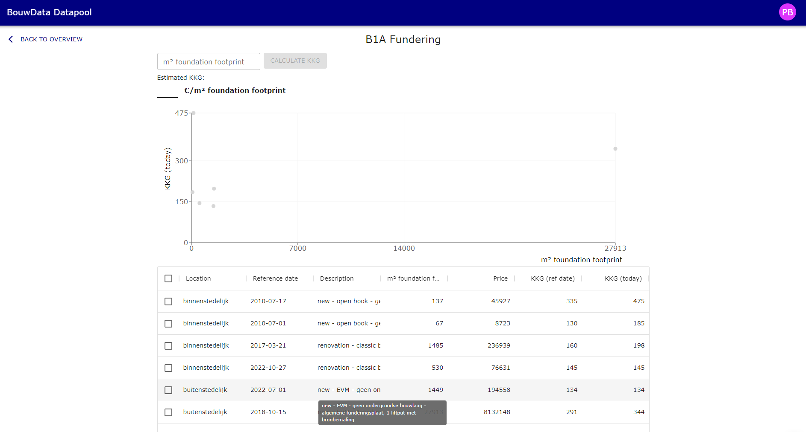
Datapool
Notes:
Hier zien je de interface nadat je vooreerst in een lijst een elementcluster hebt geselecteerd bvb B1A Fundering. We zien 3 zones, van onder naar boven:
De lijst met beschikbare datalijnen voor deze elementcluster.
Erboven een grafische voorstelling van de data. Hier zien we enkel datapunten, als we straks datalijnen gaan selecteren gaan die verbonden worden door een lijn of kurve.
Bovenaan een vakje waarin je projectgegeven wordt ingevuld, en er net onder het kostenkengetal dat het systeem berekent

Slide 13
Datapool
Notes:
Een zoom op de tabel: we overlopen de kolommen
Location: “Binnenstedelijk” staat voor een moeilijke logistiek on site. “Buitenstedelijk” staat voor een gemakkelijke logistiek on site.
Ref Date: datum van oplevering (eindstaat)
Description : “New” staat voor nieuwbouw of nieuw te bouwen gebouwdelen. “Renovation” staat voor renovatie binnen bestaande gebouwen. Verder wordt contracttype vermeld (classic bid, EVM, Open book) evenals nuttige info
Andere kolommen : M² / Price / KKG (ref date) / KKG (today)

Slide 14
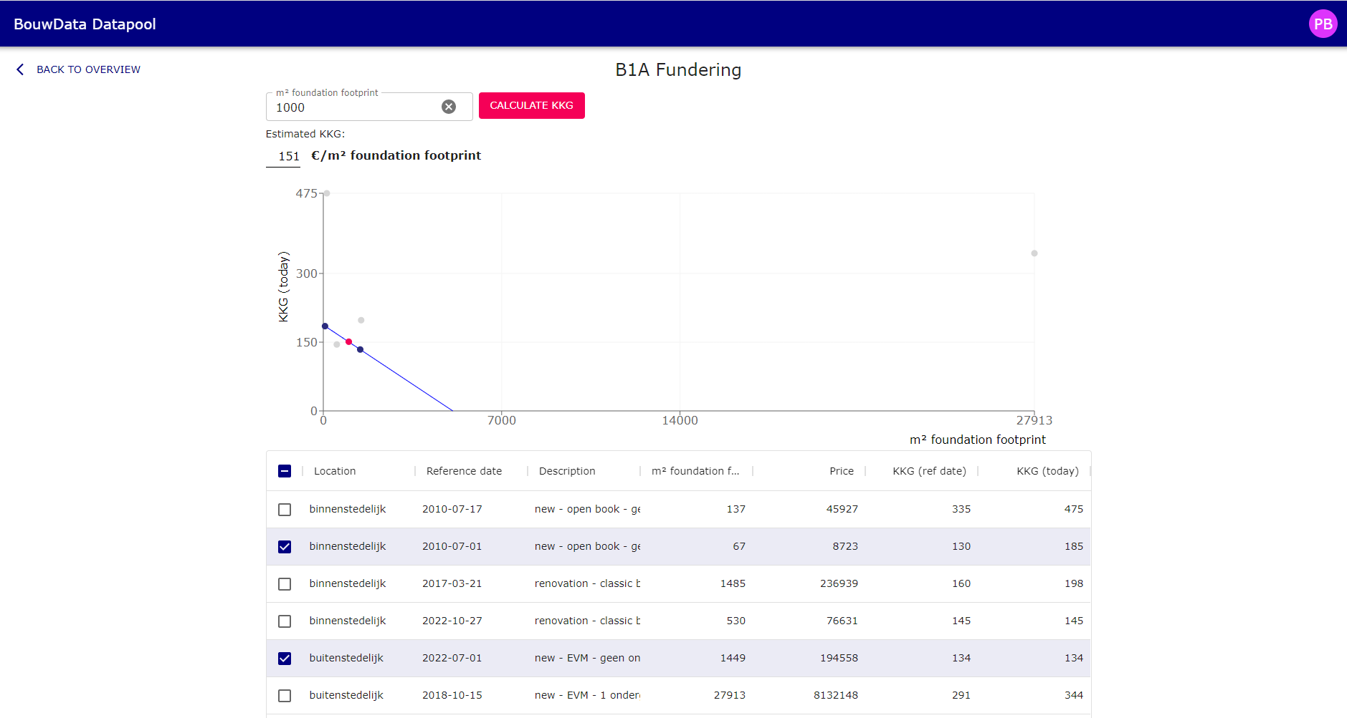
Voorbeeld
Stel nieuwbouw project
zonder ondergrondse bouwlaag
op algemene funderingsplaat
van 1000m² foundation footprint
Notes:
Stel een nieuwbouw project zonder ondergrondse bouwlaag op algemene funderingsplaat van 1000m² foundation footprint
We selecteren de 2 datalijnen die dezelfde constructie typologie hebben. Statistisch nu nog te weinig gevallen om te extrapoleren dus enkel consultatie per lijn.

Slide 15
Voorbeeld
Stel ook: onze bouwheer kiest voor een “classic bid” en de logistiek is eerder gemakkelijk
Besluit: € 160 te hanteren bij dit nieuw project
Notes:
We gaan dit lijn per lijn analyseren.
De eerste projectlijn: een klein project in binnenstedelijk gebied maakt het duurder, maar een open boek contract is goedkoper dan een classic bid.
De tweede projectlijn: aan de lage kant want een classic bid zal duurder zijn dan EVM
De 151€ is dus aan de lage kant en we zullen eerder 160€ hanteren.
Nogmaals de interpretatie moet door ervaren personen gebeuren.

Slide 16
Besluit
Notes:
Ik sluit af: De datastructuur is duidelijk gedefiniëerd en gebaseerd op normen, de dataomgeving is klaar (die hebt u net gezien). De data moeten nu van jullie komen. Stap in, deel uw projectdata. Als elk van jullie 1 project deelt, heeft ieder toegang tot 50 projecten. Want delen is vermenigvuldigen.
Ik sta ter beschikking na de voordracht, en dank u voor uw aandacht.

